Slide 1
Проекты адаптированных основных образовательных программ основного общего образования обучающихся с нарушениями слуха: преемственность между начальным и основным общим образованием, структура программ и требования
к результатам образования
СООБЩЕНИЕ НА
«круглом столе» рабочей группы от 25.03.22
Антоновой Т.В.

Slide 2

ВЫБОР ВАРИАНТА ПАООП основного общего образования (ООО) обучающихся с ОВЗ (5 – 9 или 5-10 классы). Только цензовый уровень!
Категория лиц с ОВЗ | Варианты
1. Глухие | I, II
2. Слабослышащие, позднооглохшие и кохлеарно имплантированные | II.1, II.2
Варианты записываются так:
1.1
2.2.1
2.2.2

Slide 3
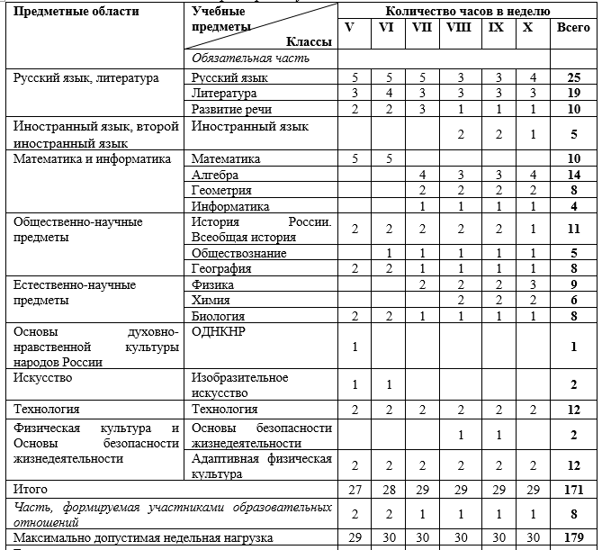
УП, вариант 1.2

Slide 4
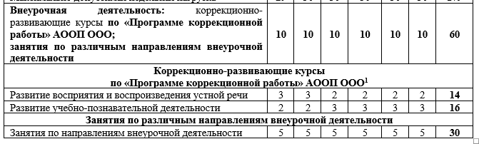
УП, вариант 1.2
В примерном учебном плане время на коррекционно-развивающие курсы по «Программе коррекционной работы» указано на одного обучающегося. Время, выделяемое на класс, зависит от форм проведения работы, которые определяются психолого-педагогическим консилиумом образовательной организации с учётом рекомендаций, указанных в примерной АООП ООО (вариант 1.2) в разделах «Программа коррекционной работы» и «Примерные рабочие программы».

Slide 5
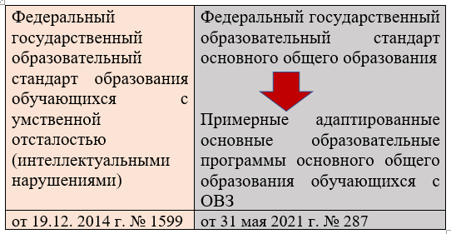
Организация и содержание образования по Программе коррекционной работы
(с учётом варианта ПАООП ООО)

Slide 6
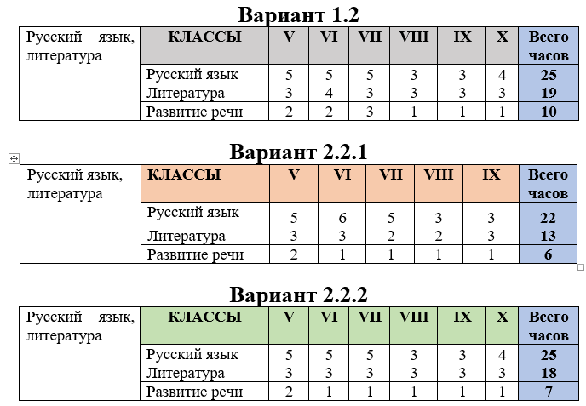

Slide 7
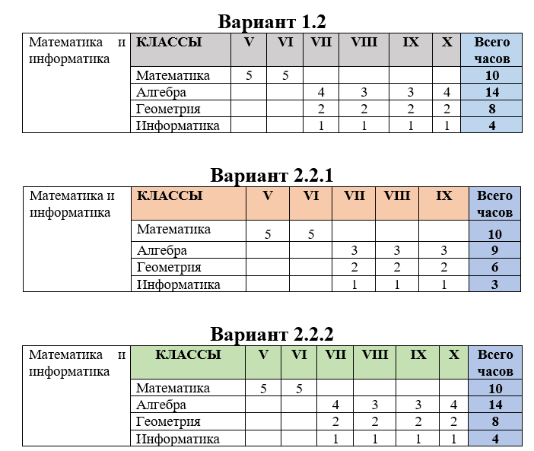

Slide 8
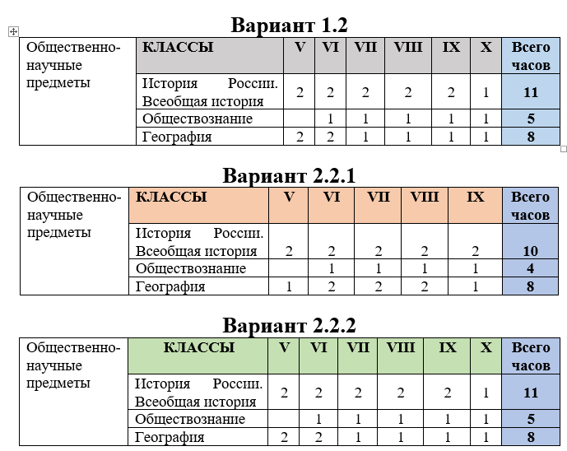

Slide 9
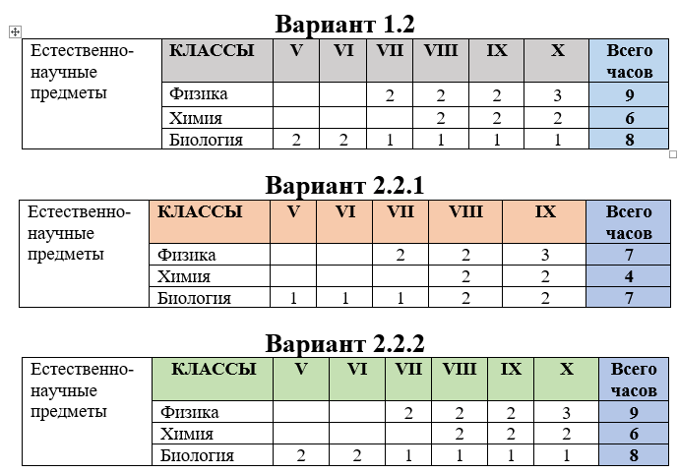

Slide 10
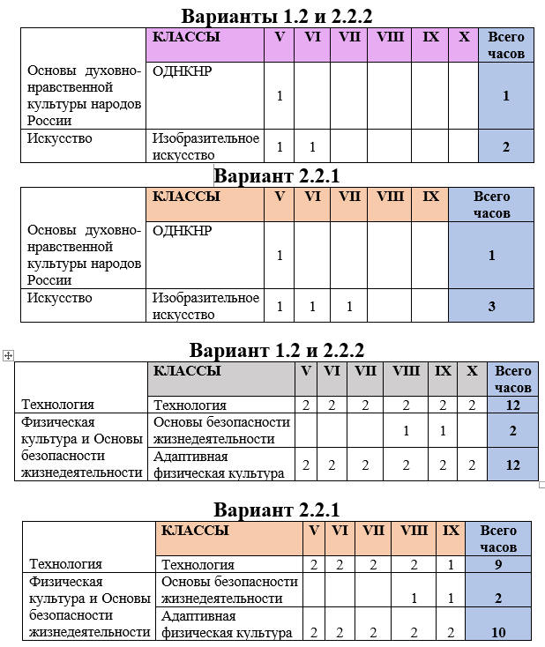

Slide 11
Предметная область «Технология» | Технология
Примерная рабочая программа по технологии (6 класс, 2-й год обучения на уровне ООО) представляет собой методический конструктор для подготовки рабочей программы/рабочих программ с учетом реализуемых образовательной организацией профилей и направленностей допрофессиональной подготовки обучающихся с нарушением слуха.

Slide 12
Содержание обучения
Инвариантные модули
Вариативные модули
Сквозное содержание материала в предмете «Технология» определяется следующими инвариантными модулями:
− «Научно-техническая информация и технологическая документация»;
− «Технологические процессы и системы»;
− «Исследование материалов и структур»;
− «Моделирование и конструирование»;
− «Методы решения конструкторских и изобретательских задач» (рекомендован одарённым обучающимся с нарушением слуха, имеющим высокий уровень познавательного развития);
− «Высокие технологии» (рекомендован одарённым обучающимся с нарушением слуха, имеющим высокий уровень познавательного развития);
− «Управление и контроль за технологиями»;
− «Проектирование и выполнение проектов».
Материал может изучаться как в форме отдельного модуля, так и интегрироваться в другие модули.

Slide 13
Вариативные модули для инженерно-технологического направления подготовки могут быть представлены программами:
•Технологии обработки текстильных материалов; •Технологии обработки конструкционных материалов; •«Умные» системы и «умные» производства; •Технология 3D печати; •Электротехника; •Робототехника. И др.
Вариативные модули для агротехнологического направления подготовки могут быть представлены программами:
•Технологии растениеводства; •Технологии животноводства; •Технологии овощеводства; •Основы ландшафтного дизайна; •Флористика; •Экономика домашнего хозяйства; •Технология работы с малой техникой. И др.
Вариативные модули для сервис-технологического направления подготовки могут быть представлены программами:
•Технологии обработки текстильных материалов; •Технологии обработки пищевых продуктов; •Технологии художественной обработки материалов; •Сервировка стола и подготовка праздников; •Дизайн интерьера; •Основы гостеприимства; •Основы графического дизайна; •Экономика домашнего хозяйства; •Технологии отделочных работ; •Ремонт и обслуживание бытовых приборов. И др.

Slide 14
Содержание обучения
Вариативные модули
Разделение обучающихся на группы при освоении вариативного содержания технологической подготовки организуется на основе:
− выбора обучающихся;
− запросов родителей (законных представителей) обучающихся;
− состояния здоровья обучающихся, рекомендаций медицинского работника (в части установления ограничений к осуществлению видов деятельности, недоступных обучающемуся с нарушенным слухом по состоянию здоровья – в связи с наличием дополнительных нарушений в развитии).

Slide 15

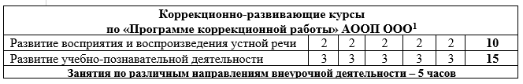
Обучающиеся с нарушениями слуха, включая кохлеарно имплантированных
Вариант 1.1 (без пролонгации, срок обучения – 5 лет)
Проведение коррекционно-развивающих курсов по программе коррекционной работы и, при необходимости, дополнительных коррекционно-развивающих занятий в соответствии с «Индивидуальным планом коррекционно- развивающей работы» за счет часов внеурочной деятельности в объеме не менее 5 часов в неделю.
Варианты 1.2 и 2.2.2 (с пролонгацией, срок обучения – 6 лет)
Вариант 2.2.1 (без пролонгации, срок обучения – 5 лет)

Slide 16
Стартовая (входная) диагностика
Реализуется в начале учебного года, целесообразнее - на 2-ой учебной неделе, чтобы у обучающихся была возможность адаптироваться к образовательно-коррекционному процессу после каникул, повторить ранее изученный материал.
На 1-ом году обучения на уровне ООО (в 5 классе) содержание стартовой диагностики и процедура её проведения определяется администрацией. Определение содержания осуществляется с учётом требований, предъявляемых к результатам речевого развития школьников на уровне НОО.
В следующих классах учитель самостоятельно организует стартовую диагностику и определяет её содержание, которое предварительно утверждается на методическом объединении и заместителем директора образовательной организации.

Slide 17
Портфолио обучающегося
Это процедура оценки динамики учебной и творческой активности обучающегося, направленности, широты или избирательности его интересов, выраженности проявлений творческой инициативы, а также демонстрируемого уровня высших достижений.
В портфолио включаются как работы ученика (в т.ч. фотографии, видеоматериалы и т.п.), так и отзывы на эти работы (например, наградные листы, дипломы, сертификаты, рецензии и проч.).
Отбор работ и отзывов для портфолио ведётся обучающимся совместно с классным руководителем при участии семьи. Включение материалов в портфолио без согласия ученика не допускается. Портфолио формируется в электронном виде в течение всех лет обучения в основной школе. Результаты из портфолио используются при выработке рекомендаций по выбору индивидуальной образовательной траектории на уровне среднего общего образования и могут отражаться в характеристике обучающегося. К оформлению портфолио могут также привлекаться воспитатель и тьютор, которые работают с данным обучающимся.

Slide 18
Характеристика обучающегося
Характеристика готовится на основании:
объективных показателей образовательных достижений обучающегося на уровне ООО, включая результаты освоения специальных предметов по Программе коррекционной работы,
портфолио выпускника;
экспертных оценок классного руководителя и учителей, обучавших данного выпускника на уровне ООО.
В характеристике выпускника должны быть представлены:
образовательные достижения обучающегося по освоению личностных, метапредметных и предметных результатов;
достижения в области овладения словесной речью в письменной и устной формах, в том числе её восприятия и воспроизведения, состояния навыков устной коммуникации;
педагогические рекомендации к выбору индивидуальной образовательной траектории на уровне среднего общего образования с учётом выбора обучающимся направлений профильного образования, выявленных проблем и отмеченных образовательных достижений.
Рекомендации педагогического коллектива к выбору индивидуальной образовательной траектории доводятся до сведения выпускника и его родителей (законных представителей).

Slide 19
Спасибо за внимание!
Классы
Основное общее образование
на основе ООП и АООП (вариант 2.2.1)
Основное общее образование
на основе АООП (варианты 1.2, 2.2.2)
5
6
7
8
9
10
1-ый год
2-ой год
3-ий год
4-ый год
5-ый год
6-ой год

